Slide 1
Banco Primera Línea
¿Que clientes abandonan el banco?
¿Cómo logramos que continúen operando?

Slide 2

AGENDA
| Contexto y Audiencia
| Hipótesis y preguntas de interés
| Análisis exploratorio
| Insights y recomendaciones

Slide 3
Contexto y audiencia
Contexto
En un mercado competitivo y susceptible a sucesos micro y macro de toda índole, es cada vez más importante conocer en profundidad los distintos perfiles de clientes con los que opera la compañía. Enfocaremos el análisis en intentar identificar el perfil de aquellos que dejaron de operar con el banco.
Audiencia
La audiencia objetivo son los niveles ejecutivos y operativos que puedan tomar decisiones y acciones sobre las recomendaciones mencionadas.
Limitaciones
El mercado financiero es sensible a gran cantidad de cuestiones ajenas al mercado específico, cuenta además con un bajo nivel de innovación en cuanto los productos disponibles por lo que la diferenciación está cada vez más centrada en cuestiones de calidad de servicio y precio.

Slide 4
Preguntas principales o primarias
¿Que clientes abandonan el banco?
¿Cómo podemos evitar que lo hagan?
Preguntas secundarias (nos ayudaran a contestar las principales)
¿Qué franja etaria y género operan más con el banco?
¿Es la nacionalidad de los clientes un factor a considerar?
¿Cuántos productos tienen los clientes que abandonan el banco?
¿Eran clientes activos al momento de abandonar el banco?
PREGUNTAS
DE
INTERÉS

Slide 5
ANÁLISIS
EXPLORATORIO

Slide 6
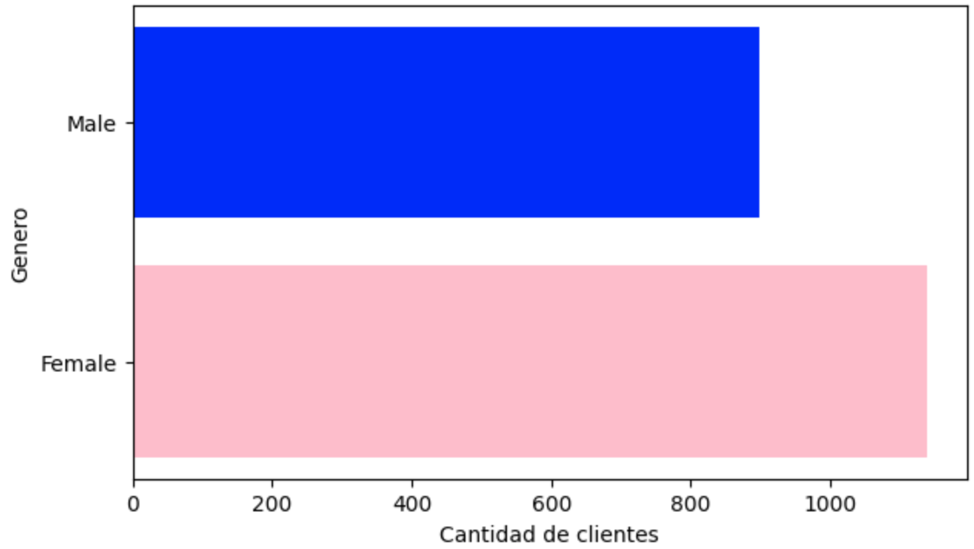
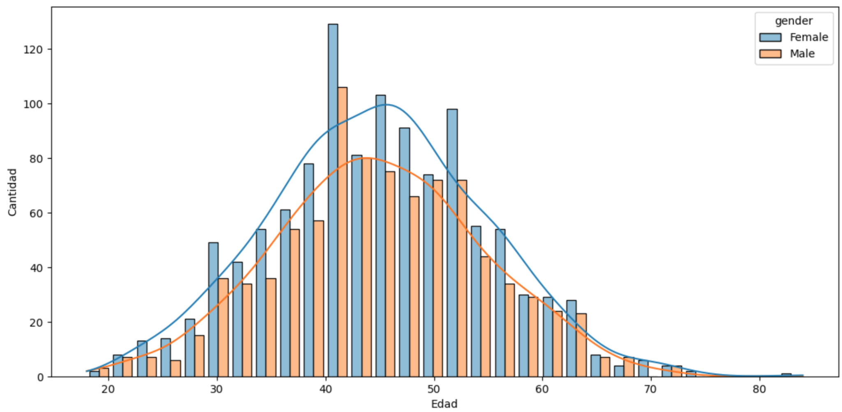
¿Qué franja etaria y género operan más con el banco?
Se puede visualizar en estos gráficos como existe una mayoría de clientes de género femenino que abandonan el banco, y además como la franja etaria encuentra su pico entre los 40 y 50 años de edad.
Abandono según Género
Abandono según Género y edad
47%
55%
52%

Slide 7
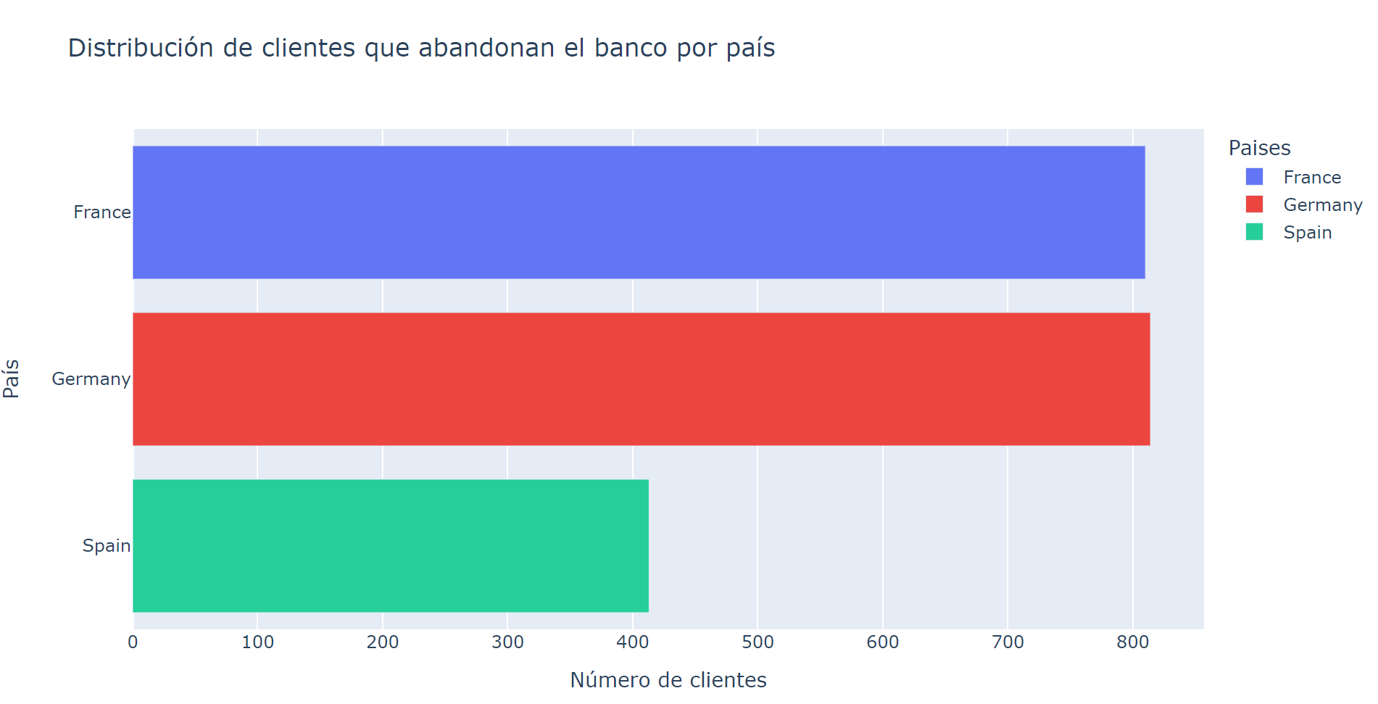
¿Es la nacionalidad de los clientes un factor a considerar?
Clientes que abandonan el banco según nacionalidad
Siendo un banco que opera dentro de la unión europea, y caracterizándose esta región por una gran cantidad de habitantes que vive y/o trabaja en un país distinto al de su origen, es de esperar que el banco posea un porcentaje de clientes de múltiples nacionalidades.
En este gráfico se puede observar como la mayoría de los clientes que abandonaron el banco son de nacionalidad francesa o alemana, esto podría indicar alguna barrera de idioma que dificulte la interacción con el banco y actúe como disparador de la decisión de no ser más cliente.

Slide 8
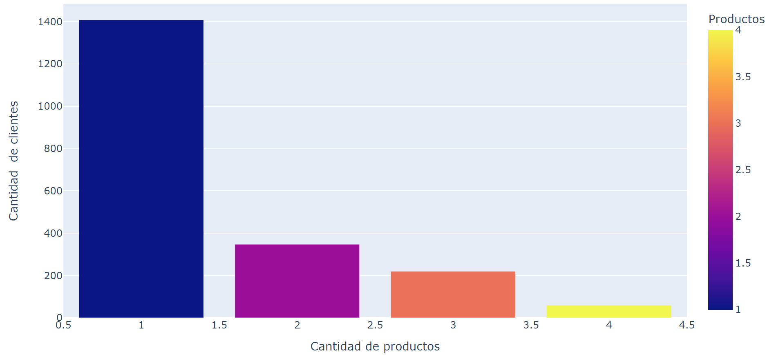
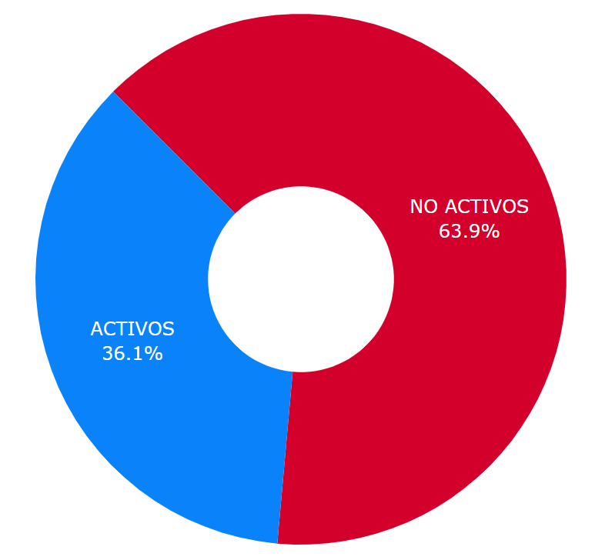
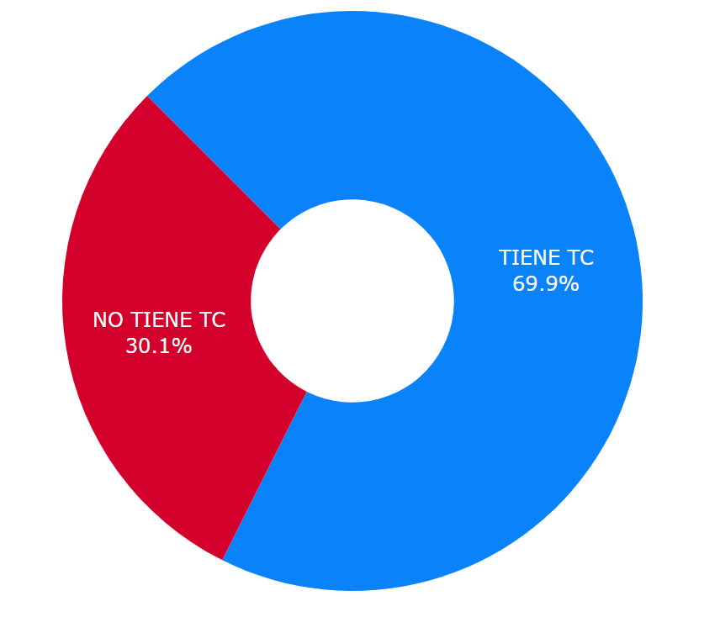
¿Cuántos productos tienen los clientes que abandonan el banco? ¿Eran clientes activos?
En este gráfico se puede observar claramente como la cantidad de productos que tenían contratados los clientes que abandonaron el banco es un factor determinante, ubicando a la amplia mayoría con un solo producto.
Abriendo más el análisis podemos determinar que la mayoria tenia tarjeta de crédito y a la vez no eran clientes activos, por lo que podemos determinar que en su mayoría abandonan el banco clientes que solo poseen tarjeta de credito y ademas no la utilizan.
Clientes que abandonaron el banco por cantidad de productos

Slide 9
INSIGHTS &
RECOMENDACIONES

Slide 10
Insights
De la observación del análisis de los datos y las gráficas podemos identificar los siguientes Insights:
El banco pareciera tener una oferta de productos que resulta más atractiva para clientes de género masculino y edad no superior a los 40 años.
La nacionalidad se visualiza como un factor determinante, duplicando Francia y Alemania en ambos casos a los clientes que abandonaron el banco de nacionalidad Española.
La enorme mayoría de los clientes que abandonan el banco son monoproducto, siendo este producto además una tarjeta de crédito.
Los clientes que abandonan el banco son fundamentalmente clientes no activos.
INSIGHTS & RECOMENDACIONES
Recomendaciones
Explorar hábitos de consumo y preferencias de clientes de género femenino y franja etaria entre 40 y 55 años, para poder conformar una propuesta de servicios y beneficios que les resulte más interesante.
Identificar si el idioma constituye una barrera para operar con el banco, tratar con los equipos de CX si es posible eliminar esta barrera mediante una traducción de las diferentes interfaces con las que operan los clientes.
Realizar campañas de cross selling y activación de productos dirigidas para conseguir un mejor ratio de utilización de productos.

